Slide 1
Analyseren van de bodemkwaliteit
Martijn van Vijfeijken

Slide 2
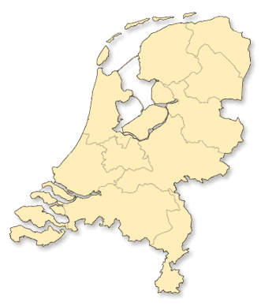
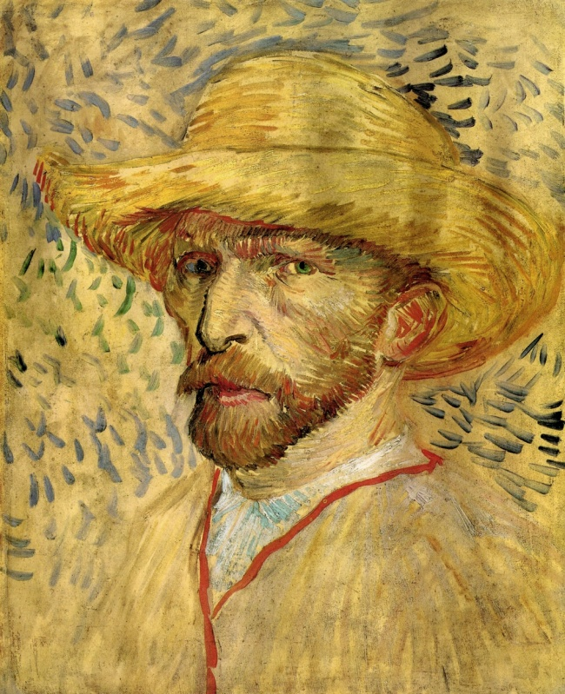
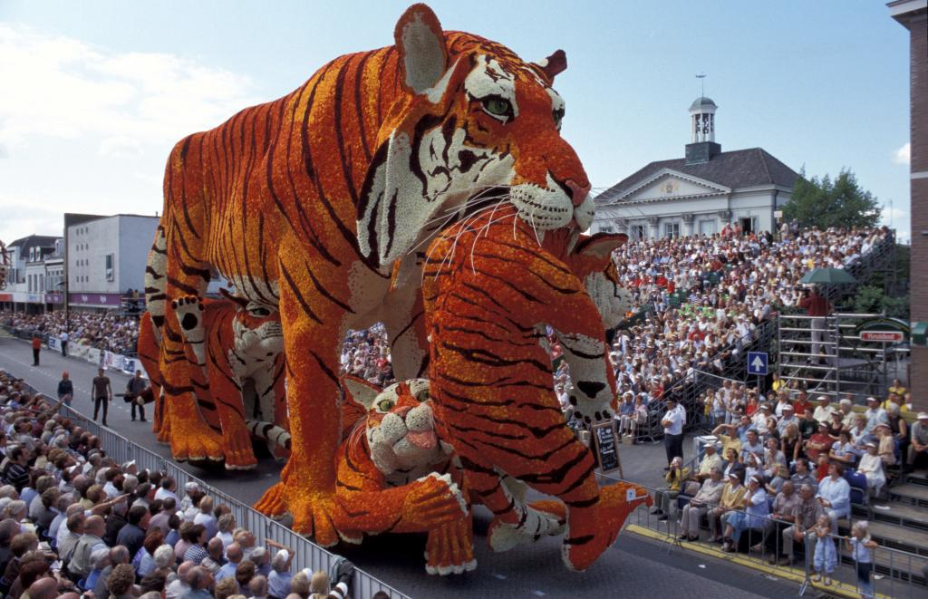
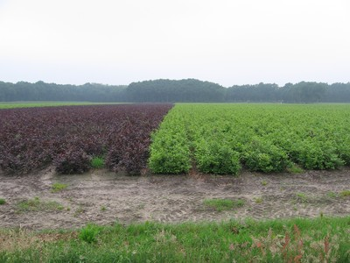
Zundert
Zundert

Slide 3
Bodemkwaliteit
Chemisch
Biologisch
Fysisch

Slide 4
Chemisch – Albrecht methode
William Albrecht (1888-1974) professor bodemkunde (US)
Grondlegger BBA-methode
De bodem is optimaal te benutten als mineralen en sporenelementen in balans zijn
Een overschot aan een bepaald element zorgt namelijk voor een tekort aan een ander element
Is de bodem in balans dan groeit er een gezonder gewas dat meer opbrengt
Albrecht stelt dat er een verband is tussen ongezonde gewassen en de gezondheid van mens en dier

Slide 5
Chemisch – bodembalans analyse

Slide 6
Doel chemische analyse
De verhoudingen tussen de elementen in de bodemvoorraad optimaliseren:
Voeding uit de bodemvoorraad wordt efficiënt opgenomen en ingebouwd
Toegediende bemesting efficiënter (minder nodig)
Verbetering van structuur
Verbetering van biologische processen

Slide 7
Fysisch - chroma

Slide 8
Biologisch - NovaBioscan

Slide 9
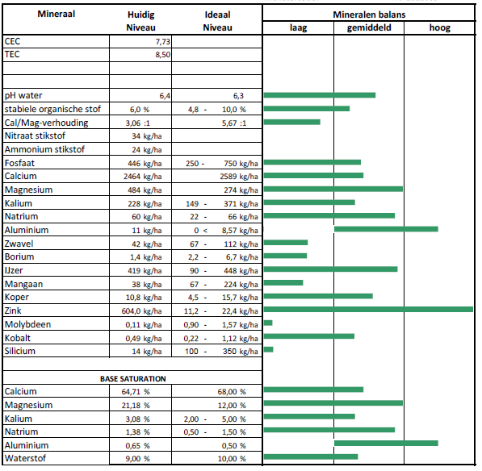
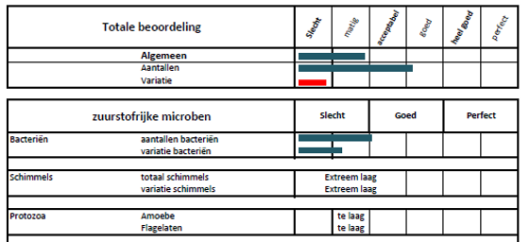
Praktijkvoorbeeld

Slide 10
Vragen?
Ik zie u graag aan de stand

Slide 11
Voor meer info www.groeibalans.nl
Landelijke cursussen Bodembiologie
Boek “Boerenwijsheid, Bestaat het nog ?”

